Slide 1

Интеллектуальный анализ данных Data Mining
Умные методы получения паттернов данных
prof. Tatyana Petrushina
2023-2024
Odesa I. I. Mechnikov National University

Slide 2
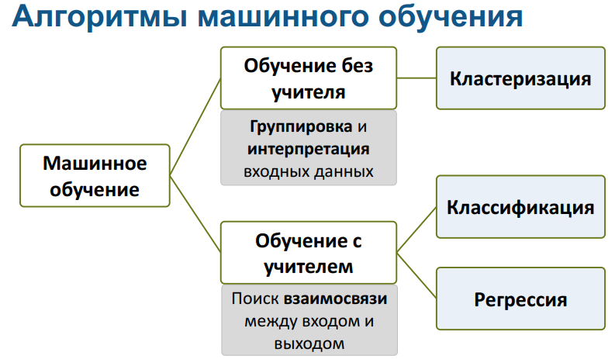
Категории обучения

Slide 3
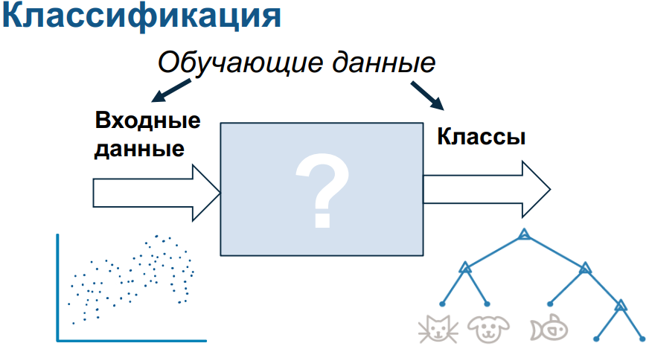

Slide 4
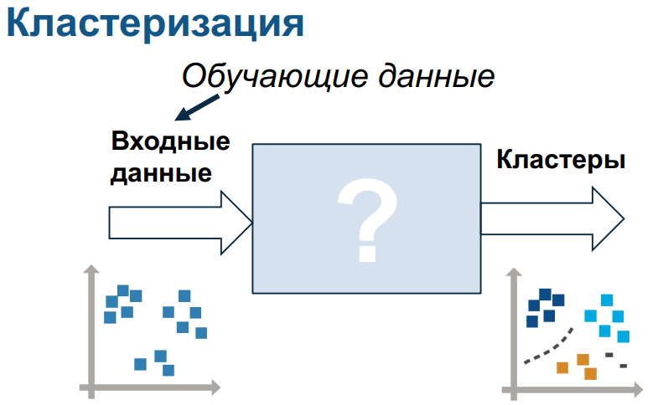

Slide 5
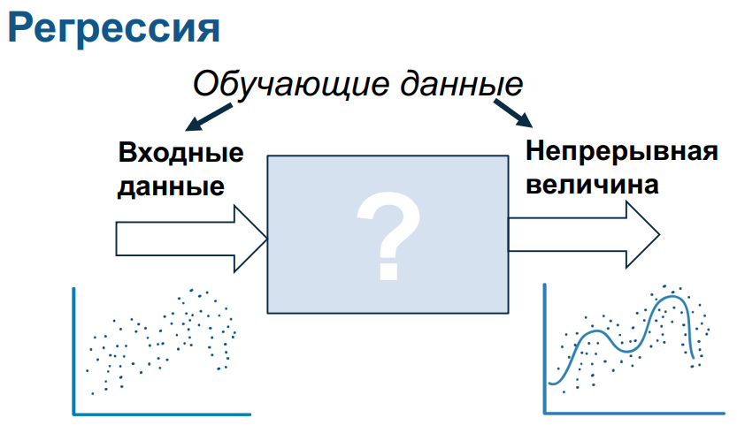

Slide 6

Задачи Data Mining. Классификация и кластеризация
Задача классификации: предсказание категории объекта и разделение объектов согласно определенным и заданным заранее признакам.
То есть система сортирует данные по нужным категориям:
одежду – по цветам, сезонам или ткани,
книги – по жанрам, авторам, языкам написания,
соусы – по степени остроты,
письма – по личной или рабочей направленности, спам-составляющей и т.д.
Notes:
Задача классификации
Классификация является наиболее простой и одновременно наиболее часто решаемой задачей Data Mining.
Приведем несколько определений.
Классификация - системное распределение изучаемых предметов, явлений, процессов по родам, видам, типам, по каким-либо существенным признакам для удобства их исследования; группировка исходных понятий и расположение их в определенном порядке, отражающем степень этого сходства.
Классификация - упорядоченное по некоторому принципу множество объектов, которые имеют сходные классификационные признаки (одно или несколько свойств), выбранных для определения сходства или различия между этими объектами.
Классификация требует соблюдения следующих правил:
в каждом акте деления необходимо применять только одно основание;
деление должно быть соразмерным, т.е. общий объем видовых понятий должен равняться объему делимого родового понятия;
члены деления должны взаимно исключать друг друга, их объемы не должны перекрещиваться;
деление должно быть последовательным.
Различают:
вспомогательную (искусственную)классификацию, которая производится по внешнему признаку и служит для придания множеству предметов (процессов, явлений) нужного порядка;
естественную классификацию, которая производится по существенным признакам, характеризующим внутреннюю общность предметов и явлений. Она является результатом и важным средством научного исследования, т.к. предполагает и закрепляет результаты изучения закономерностей классифицируемых объектов.
В зависимости от выбранных признаков, их сочетания и процедуры деления понятий классификация может быть:
простой - деление родового понятия только по признаку и только один раз до раскрытия всех видов. Примером такой классификации является дихотомия, при которой членами деления бывают только два понятия, каждое из которых является противоречащим другому (т.е. соблюдается принцип: "А и не А");
сложной - применяется для деления одного понятия по разным основаниям и синтеза таких простых делений в единое целое. Примером такой классификации является периодическая система химических элементов.
Под классификацией будем понимать отнесение объектов (наблюдений, событий) к одному из заранее известных классов.
Классификацией - это закономерность, позволяющая делать вывод относительно определения характеристик конкретной группы. Таким образом, для проведения классификации должны присутствовать признаки, характеризующие группу, к которой принадлежит то или иное событие или объект (обычно при этом на основании анализа уже классифицированных событий формулируются некие правила).

Slide 7
Задача классификации
Классификация относится к стратегии обучения с учителем (supervised learning), которое также именуют контролируемым или управляемым обучением.
Задачей классификации часто называют предсказание категориальной зависимой переменной (т.е. зависимой переменной, являющейся категорией) на основе выборки непрерывных и/или категориальных переменных.
Задача бинарной классификации - в них зависимая переменная может принимать только два значения (например, да или нет, 0 или 1).
Другой вариант классификации возникает, если зависимая переменная может принимать значения из некоторого множества предопределенных классов.
В этих случаях рассматривается множество классов для зависимой переменной.
Классификация может быть одномерной (по одному признаку) и многомерной (по двум и более признакам).
Notes:
Классификация относится к стратегии обучения с учителем (supervised learning), которое также именуют контролируемым или управляемым обучением.
Задачей классификации часто называют предсказание категориальной зависимой переменной (т.е. зависимой переменной, являющейся категорией) на основе выборки непрерывных и/или категориальных переменных.
Например, можно предсказать, кто из клиентов фирмы является потенциальным покупателем определенного товара, а кто - нет, кто воспользуется услугой фирмы, а кто - нет, и т.д. Этот тип задач относится к задачам бинарной классификации, в них зависимая переменная может принимать только два значения (например, да или нет, 0 или 1).
Другой вариант классификации возникает, если зависимая переменная может принимать значения из некоторого множества предопределенных классов. Например, когда необходимо предсказать, какую марку автомобиля захочет купить клиент. В этих случаях рассматривается множество классов для зависимой переменной.
Классификация может быть одномерной (по одному признаку) и многомерной (по двум и более признакам).
Многомерная классификация была разработана биологами при решении проблем дискриминации для классифицирования организмов. Одной из первых работ, посвященных этому направлению, считают работу Р. Фишера (1930 г.), в которой организмы разделялись на подвиды в зависимости от результатов измерений их физических параметров. Биология была и остается наиболее востребованной и удобной средой для разработки многомерных методов классификации.

Slide 8
Пример задачи классификации
Имеется база данных о клиентах туристического агентства с информацией о возрасте и доходе за месяц.
Есть рекламный материал двух видов: более дорогой и комфортный отдых и более дешевый, молодежный отдых.
Соответственно, определены два класса клиентов: класс 1 и класс 2.
Таблица 5.1. База данных клиентов туристического агентства
Код клиента | Возраст | Доход | Класс
1 | 18 | 25 | 1
2 | 22 | 100 | 1
3 | 30 | 70 | 1
4 | 32 | 120 | 1
5 | 24 | 15 | 2
6 | 25 | 22 | 1
7 | 32 | 50 | 2
8 | 19 | 45 | 2
9 | 22 | 75 | 1
10 | 40 | 90 | 2
Задача. Определить, к какому классу принадлежит новый клиент и какой из двух видов рекламных материалов ему стоит отсылать.
Notes:
Классификация относится к стратегии обучения с учителем (supervised learning), которое также именуют контролируемым или управляемым обучением.
Задачей классификации часто называют предсказание категориальной зависимой переменной (т.е. зависимой переменной, являющейся категорией) на основе выборки непрерывных и/или категориальных переменных.
Например, можно предсказать, кто из клиентов фирмы является потенциальным покупателем определенного товара, а кто - нет, кто воспользуется услугой фирмы, а кто - нет, и т.д. Этот тип задач относится к задачам бинарной классификации, в них зависимая переменная может принимать только два значения (например, да или нет, 0 или 1).
Другой вариант классификации возникает, если зависимая переменная может принимать значения из некоторого множества предопределенных классов. Например, когда необходимо предсказать, какую марку автомобиля захочет купить клиент. В этих случаях рассматривается множество классов для зависимой переменной.
Классификация может быть одномерной (по одному признаку) и многомерной (по двум и более признакам).
Многомерная классификация была разработана биологами при решении проблем дискриминации для классифицирования организмов. Одной из первых работ, посвященных этому направлению, считают работу Р. Фишера (1930 г.), в которой организмы разделялись на подвиды в зависимости от результатов измерений их физических параметров. Биология была и остается наиболее востребованной и удобной средой для разработки многомерных методов классификации.

Slide 9
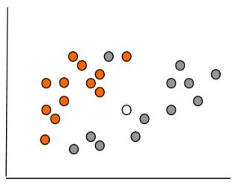
Визуальное представление
Представим нашу базу данных в двухмерном измерении (возраст и доход), в виде множества объектов, принадлежащих классам 1 (оранжевая метка) и 2 (серая метка).
Решение нашей задачи будет состоять в том, чтобы определить, к какому классу относится новый клиент, на рисунке обозначенный белой меткой.

Slide 10

Процесс классификации
Цель процесса классификации состоит в том, чтобы построить модель, которая использует прогнозирующие атрибуты в качестве входных параметров и получает значение зависимого атрибута.
Процесс классификации заключается в разбиении множества объектов на классы по определенному критерию.
Классификатором называется некая сущность, определяющая, какому из предопределенных классов принадлежит объект по вектору признаков.
Набор исходных данных (или выборку данных) разбивают на два множества: обучающее и тестовое.
Обучающее множество (training set) - множество, которое включает данные, использующиеся для обучения (конструирования) модели.
Тестовое (test set) множество также содержит входные и выходные значения примеров. Здесь выходные значения используются для проверки работоспособности модели.
Notes:
Процесс классификации
Цель процесса классификации состоит в том, чтобы построить модель, которая использует прогнозирующие атрибуты в качестве входных параметров и получает значение зависимого атрибута. Процесс классификации заключается в разбиении множества объектов на классы по определенному критерию.
Классификатором называется некая сущность, определяющая, какому из предопределенных классов принадлежит объект по вектору признаков.
Для проведения классификации с помощью математических методов необходимо иметь формальное описание объекта, которым можно оперировать, используя математический аппарат классификации. Таким описанием в нашем случае выступает база данных. Каждый объект (запись базы данных) несет информацию о некотором свойстве объекта.
Набор исходных данных (или выборку данных) разбивают на два множества: обучающее и тестовое.
Обучающее множество (training set) - множество, которое включает данные, использующиеся для обучения (конструирования) модели.
Такое множество содержит входные и выходные (целевые) значения примеров. Выходные значения предназначены для обучения модели.
Тестовое (test set) множество также содержит входные и выходные значения примеров. Здесь выходные значения используются для проверки работоспособности модели.

Slide 11
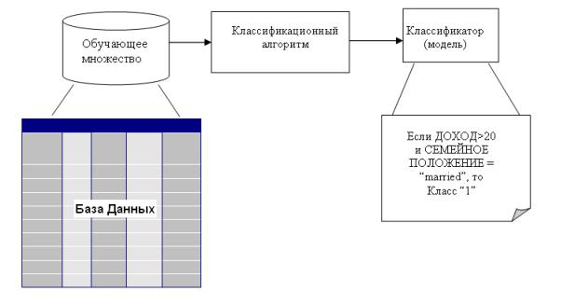
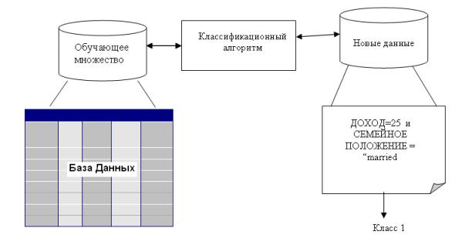
Процесс классификации
Процесс классификации состоит из двух этапов: конструирования модели и ее использования.
Конструирование модели: описание множества предопределенных классов.
Каждый пример набора данных относится к одному предопределенному классу.
На этом этапе используется обучающее множество, на нем происходит конструирование модели.
Полученная модель представлена классификационными правилами, деревом решений или математической формулой.
Использование модели: классификация новых или неизвестных значений.
Оценка правильности (точности) модели.
Известные значения из тестового примера сравниваются с результатами использования полученной модели.
Уровень точности - процент правильно классифицированных примеров в тестовом множестве.
Тестовое множество, т.е. множество, на котором тестируется построенная модель, не должно зависеть от обучающего множества.
Если точность модели допустима, возможно использование модели для классификации новых примеров, класс которых неизвестен.
Notes:
Процесс классификации состоит из двух этапов: конструирования модели и ее использования.
Конструирование модели: описание множества предопределенных классов.
Каждый пример набора данных относится к одному предопределенному классу.
На этом этапе используется обучающее множество, на нем происходит конструирование модели.
Полученная модель представлена классификационными правилами, деревом решений или математической формулой.
Использование модели: классификация новых или неизвестных значений.
Оценка правильности (точности) модели.
Известные значения из тестового примера сравниваются с результатами использования полученной модели.
Уровень точности - процент правильно классифицированных примеров в тестовом множестве.
Тестовое множество, т.е. множество, на котором тестируется построенная модель, не должно зависеть от обучающего множества.
Если точность модели допустима, возможно использование модели для классификации новых примеров, класс которых неизвестен.

Slide 12
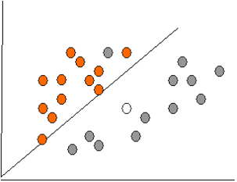
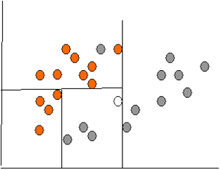
Методы решения задачи классификации
классификация с помощью деревьев решений;
байесовская (наивная) классификация;
классификация при помощи искусственных нейронных сетей;
классификация методом опорных векторов;
статистические методы, в частности, линейная регрессия;
классификация при помощи метода ближайшего соседа;
классификация CBR-методом;
классификация при помощи генетических алгоритмов.
Решение задачи классификации методом линейной регрессии
if X > 5 then grey
else if Y > 3 then orange
else if X > 2 then grey
else orange
Решение задачи классификации
методом деревьев решений

Slide 13
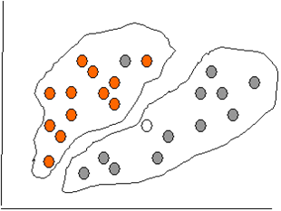
Методы решения задачи классификации
Решение задачи классификации методом нейронных сетей

Slide 14
Точность классификации: оценка уровня ошибок
Кросс-проверка (Cross-validation) - это процедура оценки точности классификации на данных из тестового множества, которое также называют кросс-проверочным множеством. Точность классификации тестового множества сравнивается с точностью классификации обучающего множества. Если классификация тестового множества дает приблизительно такие же результаты по точности, как и классификация обучающего множества, считается, что данная модель прошла кросс-проверку.
Разделение на обучающее и тестовое множества осуществляется путем деления выборки в определенной пропорции, например обучающее множество - две трети данных и тестовое - одна треть данных. Этот способ следует использовать для выборок с большим количеством примеров. Если же выборка имеет малые объемы, рекомендуется применять специальные методы, при использовании которых обучающая и тестовая выборки могут частично пересекаться.
Notes:
Точность классификации: оценка уровня ошибок
Оценка точности классификации может проводиться при помощи кросс-проверки. Кросс-проверка (Cross-validation) - это процедура оценки точности классификации на данных из тестового множества, которое также называют кросс-проверочным множеством. Точность классификации тестового множества сравнивается с точностью классификации обучающего множества. Если классификация тестового множества дает приблизительно такие же результаты по точности, как и классификация обучающего множества, считается, что данная модель прошла кросс-проверку.
Разделение на обучающее и тестовое множества осуществляется путем деления выборки в определенной пропорции, например обучающее множество - две трети данных и тестовое - одна треть данных. Этот способ следует использовать для выборок с большим количеством примеров. Если же выборка имеет малые объемы, рекомендуется применять специальные методы, при использовании которых обучающая и тестовая выборки могут частично пересекаться.
Оценивание классификационных методов
Оценивание методов следует проводить, исходя из следующих характеристик: скорость, робастность, интерпретируемость, надежность.
Скорость характеризует время, которое требуется на создание модели и ее использование.
Робастность, т.е. устойчивость к каким-либо нарушениям исходных предпосылок, означает возможность работы с зашумленными данными и пропущенными значениями в данных.
Интерпретируемость обеспечивает возможность понимания модели аналитиком.
Свойства классификационных правил:
размер дерева решений;
компактность классификационных правил.
Надежность методов классификации предусматривает возможность работы этих методов при наличии в наборе данных шумов и выбросов.

Slide 15
Оценивание классификационных методов
Оценивание методов следует проводить, исходя из следующих характеристик: скорость, робастность, интерпретируемость, надежность.
Скорость характеризует время, которое требуется на создание модели и ее использование.
Робастность, т.е. устойчивость к каким-либо нарушениям исходных предпосылок, означает возможность работы с зашумленными данными и пропущенными значениями в данных.
Интерпретируемость обеспечивает возможность понимания модели аналитиком.
Свойства классификационных правил:
размер дерева решений;
компактность классификационных правил.
Надежность методов классификации предусматривает возможность работы этих методов при наличии в наборе данных шумов и выбросов.
Notes:
Точность классификации: оценка уровня ошибок
Оценка точности классификации может проводиться при помощи кросс-проверки. Кросс-проверка (Cross-validation) - это процедура оценки точности классификации на данных из тестового множества, которое также называют кросс-проверочным множеством. Точность классификации тестового множества сравнивается с точностью классификации обучающего множества. Если классификация тестового множества дает приблизительно такие же результаты по точности, как и классификация обучающего множества, считается, что данная модель прошла кросс-проверку.
Разделение на обучающее и тестовое множества осуществляется путем деления выборки в определенной пропорции, например обучающее множество - две трети данных и тестовое - одна треть данных. Этот способ следует использовать для выборок с большим количеством примеров. Если же выборка имеет малые объемы, рекомендуется применять специальные методы, при использовании которых обучающая и тестовая выборки могут частично пересекаться.
Оценивание классификационных методов
Оценивание методов следует проводить, исходя из следующих характеристик: скорость, робастность, интерпретируемость, надежность.
Скорость характеризует время, которое требуется на создание модели и ее использование.
Робастность, т.е. устойчивость к каким-либо нарушениям исходных предпосылок, означает возможность работы с зашумленными данными и пропущенными значениями в данных.
Интерпретируемость обеспечивает возможность понимания модели аналитиком.
Свойства классификационных правил:
размер дерева решений;
компактность классификационных правил.
Надежность методов классификации предусматривает возможность работы этих методов при наличии в наборе данных шумов и выбросов.

